Slide 1
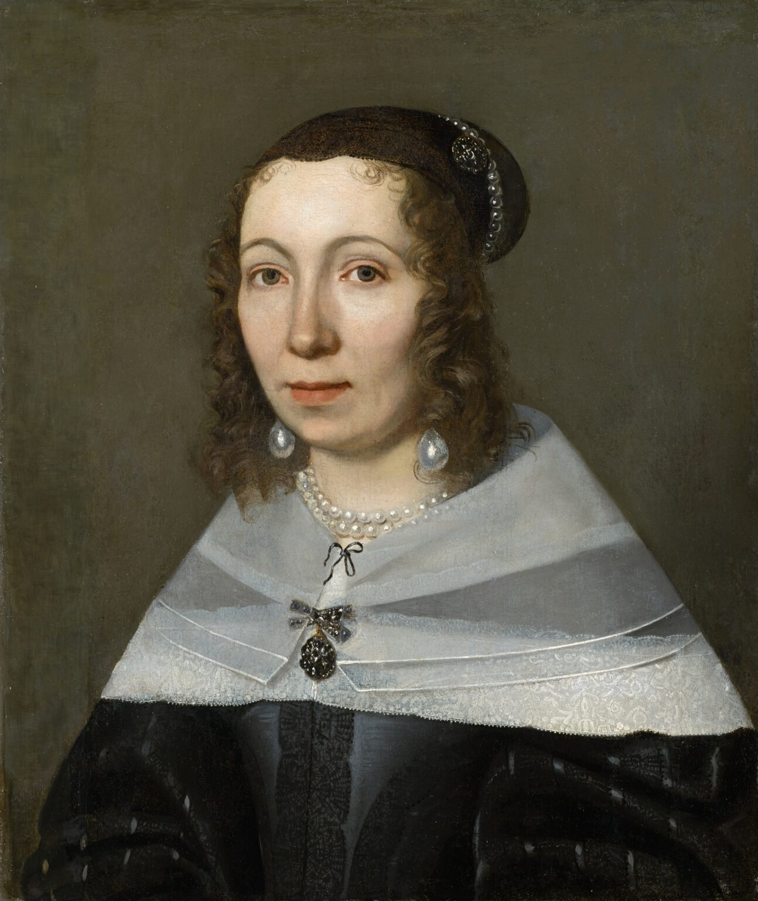
Maria Sibylla Merian

Slide 2
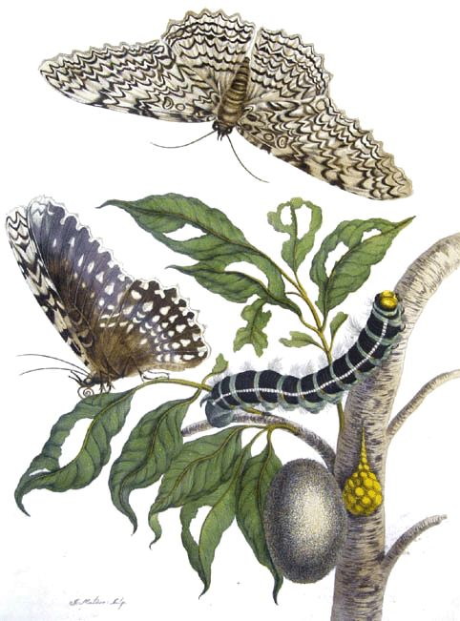
Le cycle de vie en 4 stades

Slide 3
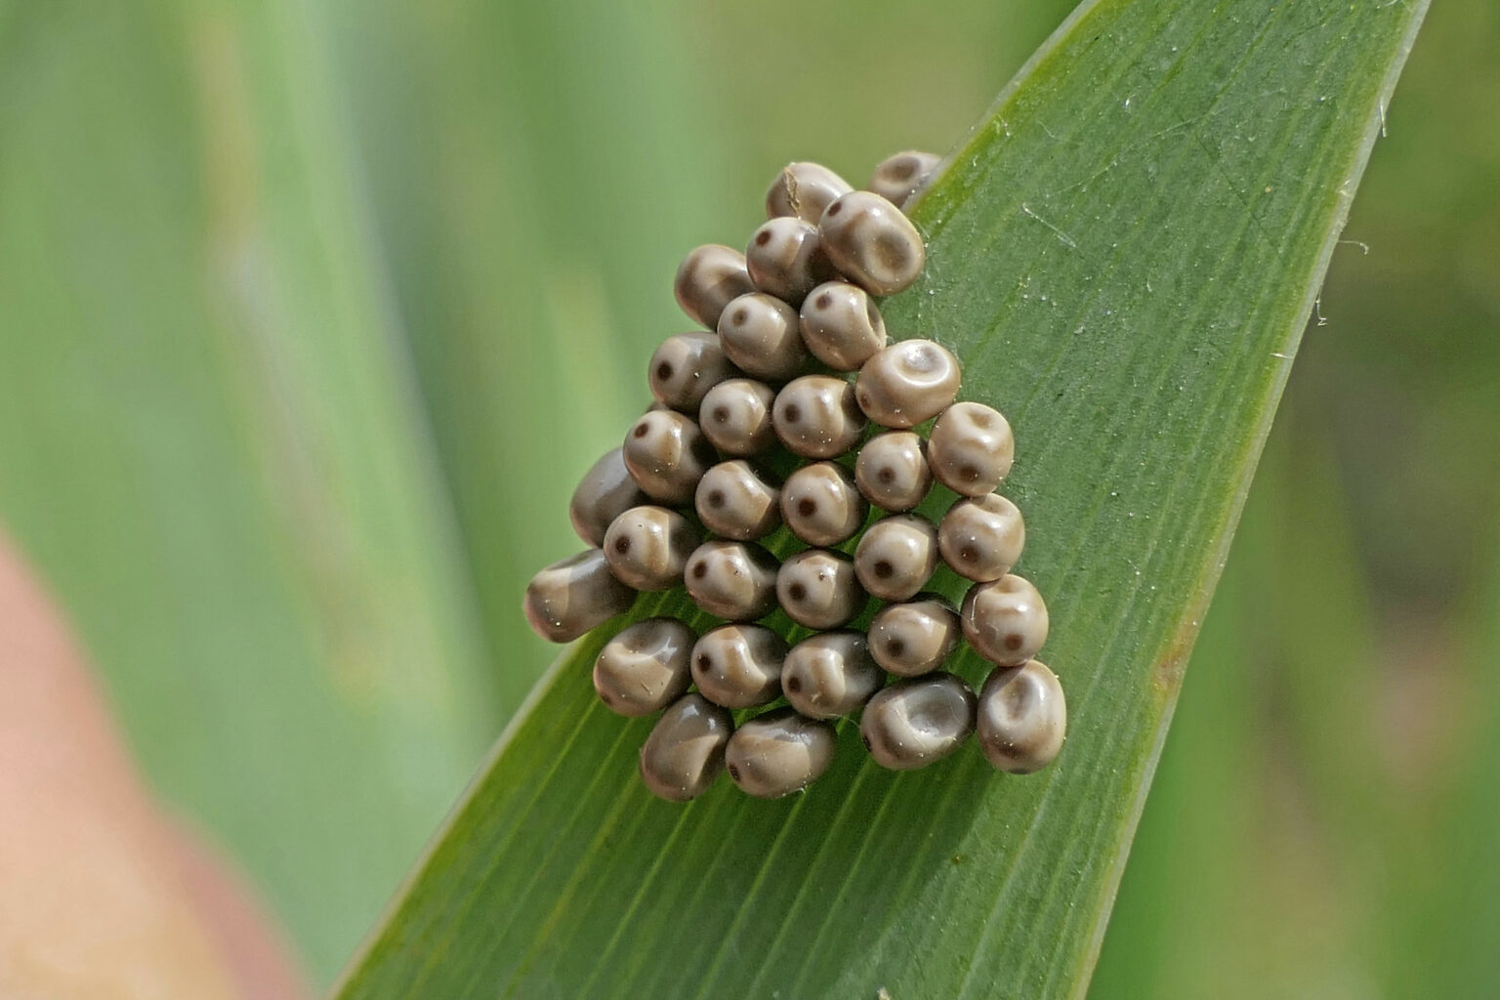
1 ) L’œuf
Chez les lépidoptères les formes et les couleurs sont infinies et varient selon les espèces ou les sous-espèces . Ils peuvent être sphériques ou ovales comme la plupart des œufs, mais peuvent aussi avoir des formes plus aplaties, en forme de cône, de ballon de rugby ou de bouteilles . Grâce à ces différences les spécialistes sont capables de dire l’espèce et souvent aussi son stade en observant la forme l’ emplacement ou la couleur des œufs .

Slide 4
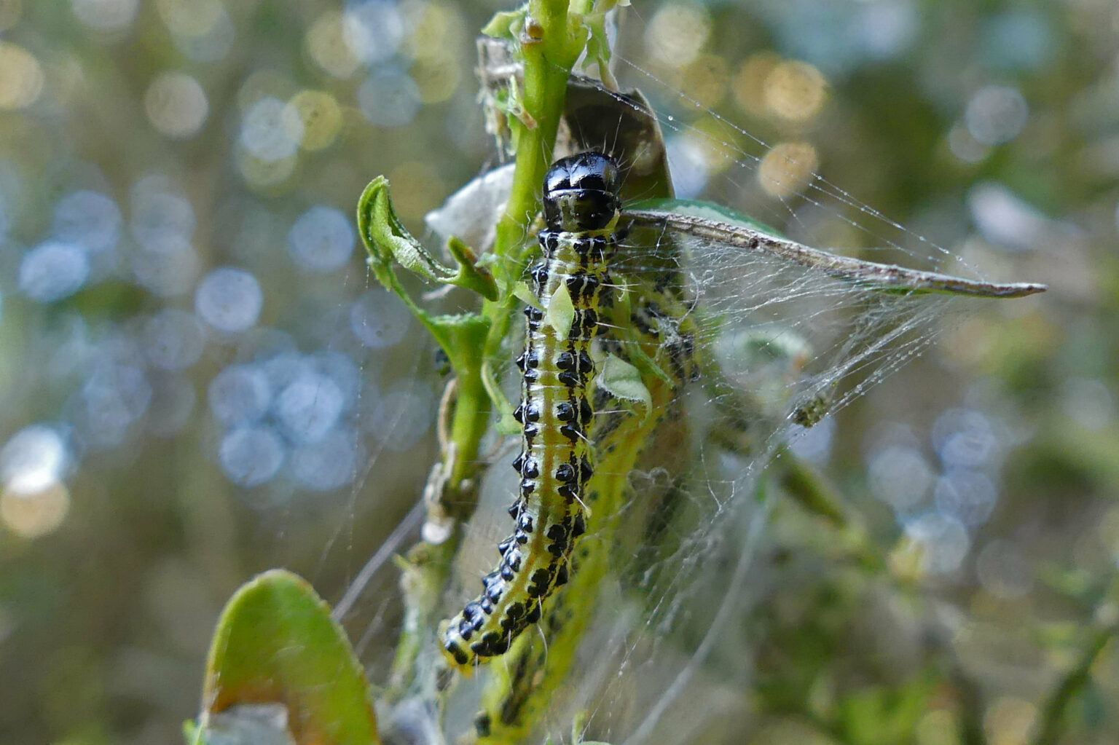
2 ) La chenille
Après avoir découpé une partie du chorion pour sortir de l’œuf, la chenille se met en quête de nourriture. Normalement, sa mère a pondu l’œuf sur sa plate hôte et la chenille n’a pas un long chemin à faire pour prendre son premier repas .
La mue n’est pas représentée ici

Slide 5
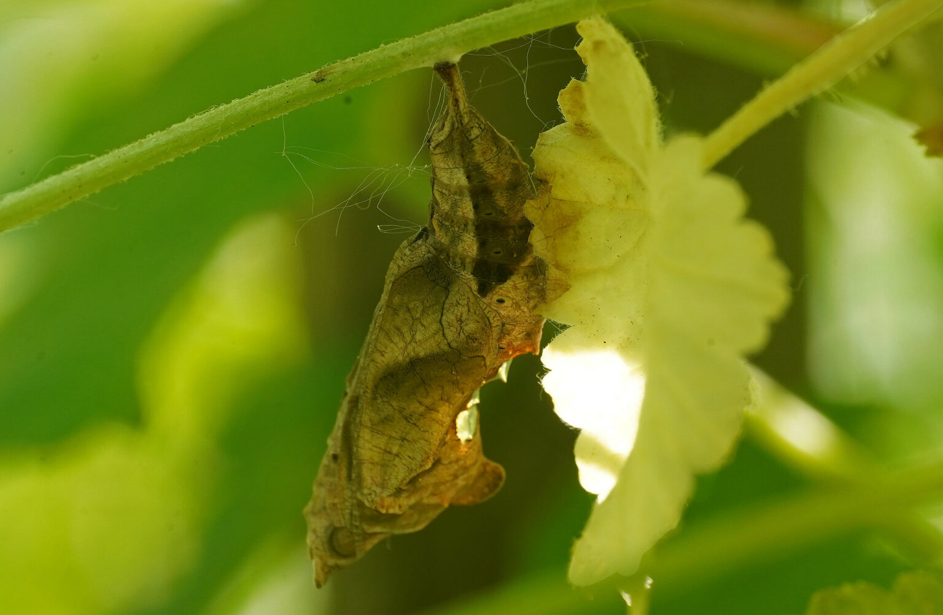
3 ) La chrysalide
Après l’œuf et la chenille, la chrysalide est la troisième étape dans le cycle de développement des papillons . Elle est la phase de diapause pendant laquelle la chenille se transforme en papillon.
Parvenue à sa maturité, la chenille cherche alors un endroit où elle pourra effectuer cette phase dans les meilleures conditions.

Slide 6
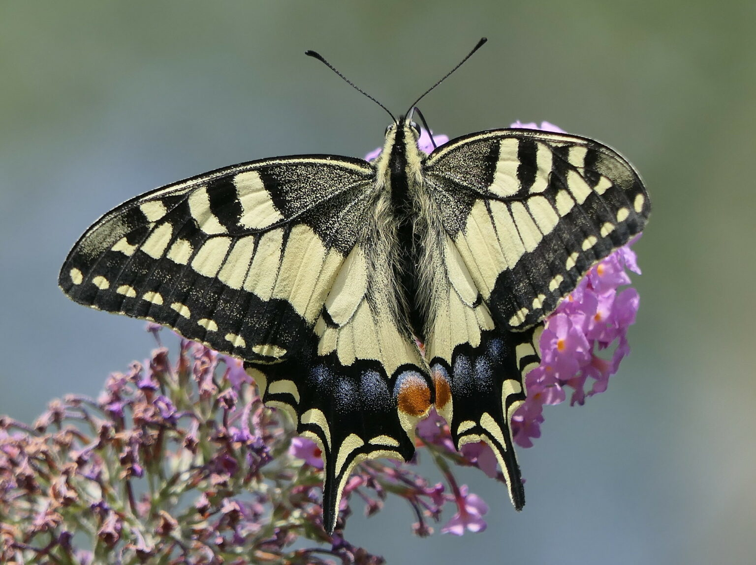
4 ) L’adulte

Slide 7
Consignes pour la réalisation artistique
Nous allons nous aussi représenter les grandes étapes du cycle de vie d’un animal (coccinelle) dans son milieu de vie comme l’a fait Maria Sibylla Merian.
Pour cela :
Identifier les grandes étapes du cycle de vie de l’animal et les caractéristiques de l’animal pour chacune des étapes
Choisir la technique artistique utilisée
Penser à l’organisation des éléments sur la feuille
Réalisation de l’œuvre

